Slide 1
以农场游戏为例研究严肃游戏中科学机理的有效融合方法
执行计划
赵琛
2010年10月25日

Slide 2
严肃游戏概念
严肃游戏
  远超越传统游戏市场的互动科技应用,包括人员训练、政策探讨、分析、视觉化、模拟、教育以及健康与医疗
  能够解决其他方面的问题,诸如训练军人适应异国的文化、让人们在工作时发挥团队精神、教导儿童理解科学原理

Slide 3
科学机理概念
科学知识是分散的、较小的粒度
科学知识具有内在关系
科学知识的体系化表示就是科学机理

Slide 4
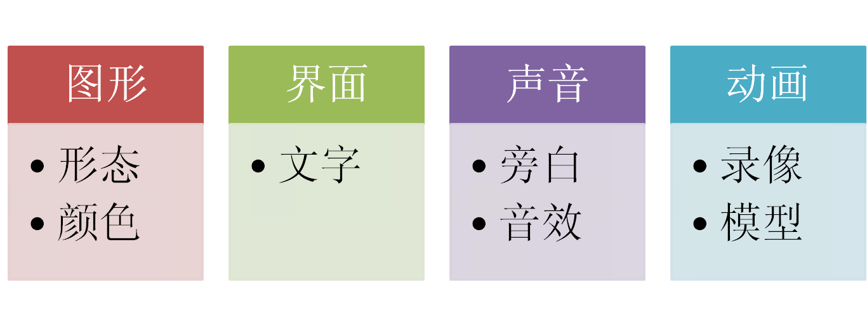
农场游戏实例
研究严肃游戏中科学机理的融合方法

Slide 5
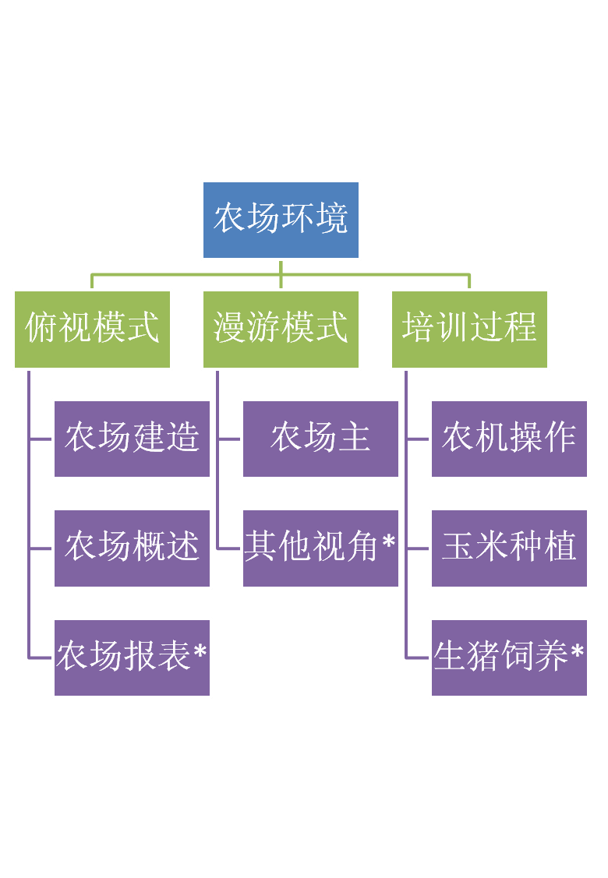
农场游戏实例
俯视模式
  鸟瞰农场
  建造农场
漫游模式
  融合情节
培训过程
  核心逻辑
  俯视和漫游均可进行
  *号表示扩展功能

Slide 6
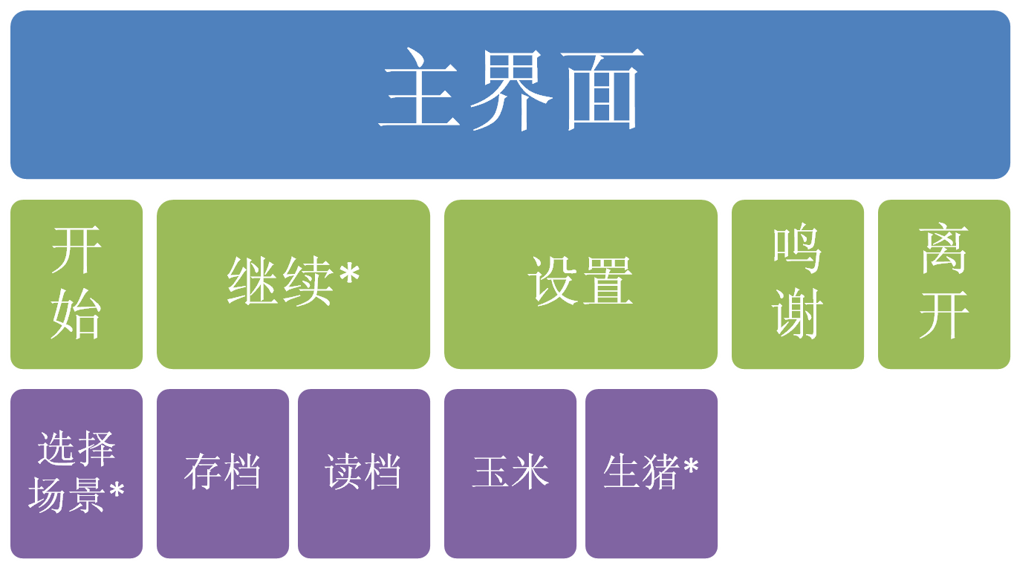
农场游戏实例

Slide 7
农场游戏实例
技术难点
  模式切换（俯视、漫游）
  农场建造
  人物漫游（碰撞处理）
  玉米种植的视角选择（俯视、漫游）
  农机操作的形式
  农场场景管理
  声音和动画的搜集

Slide 8
农场游戏实例
现有资源（是否整合？？）
  515实验室
    6个工位，2个空位
    1研究生+2本科生（赵琛）
    2个科学模型
  马钦老师
    5程序员+2美工
    2个农机操作实例
资源需求
  3D模型制作（1主美+3美工）
  声音素材获取（1人）
  动画操作获取（1人）

Slide 9
农场游戏实例
工作量评估
  游戏场景
    声音（1月）搜集、选用
    动画（2周）搜集、选用
    模型（1-3月）制作、完善
  游戏逻辑
    俯视模式（1-2月）可独立开发
    漫游模式（1-2月）可独立开发
    培训过程（未知）与俯视、漫游耦合

Slide 10



